Slide 1
Sinodski hod u župi ...
Treće sinodsko savjetovanje
Mjesto, Dan ožujka 2022.

Slide 2
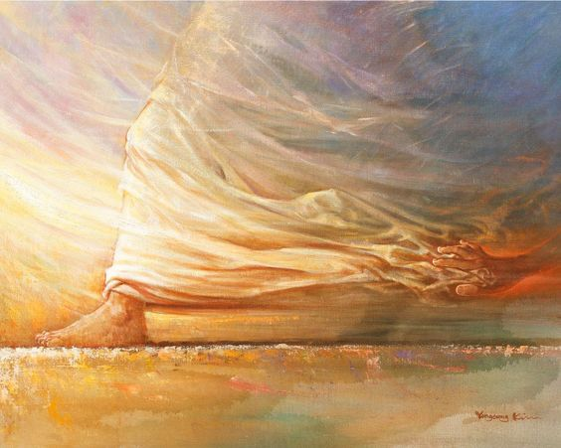
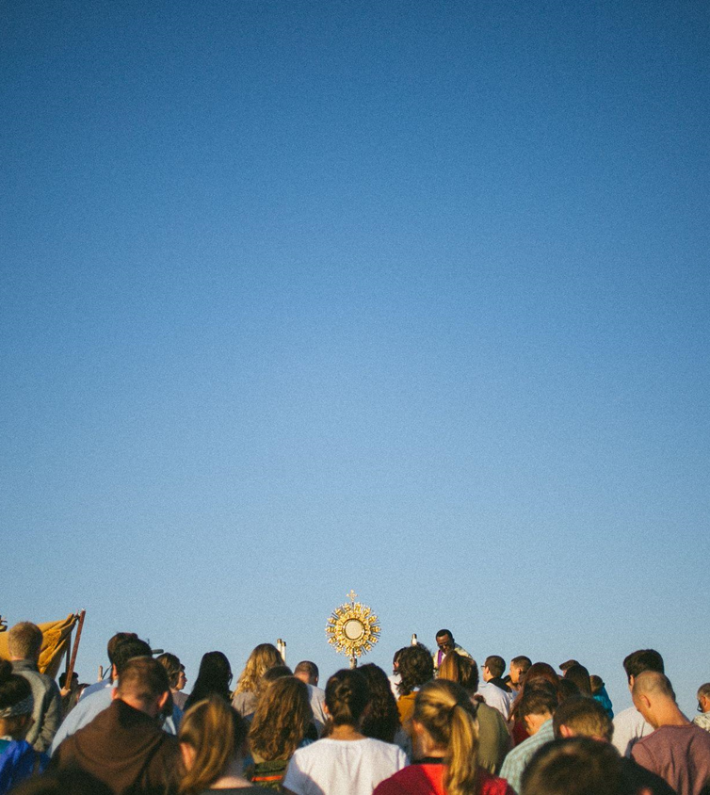
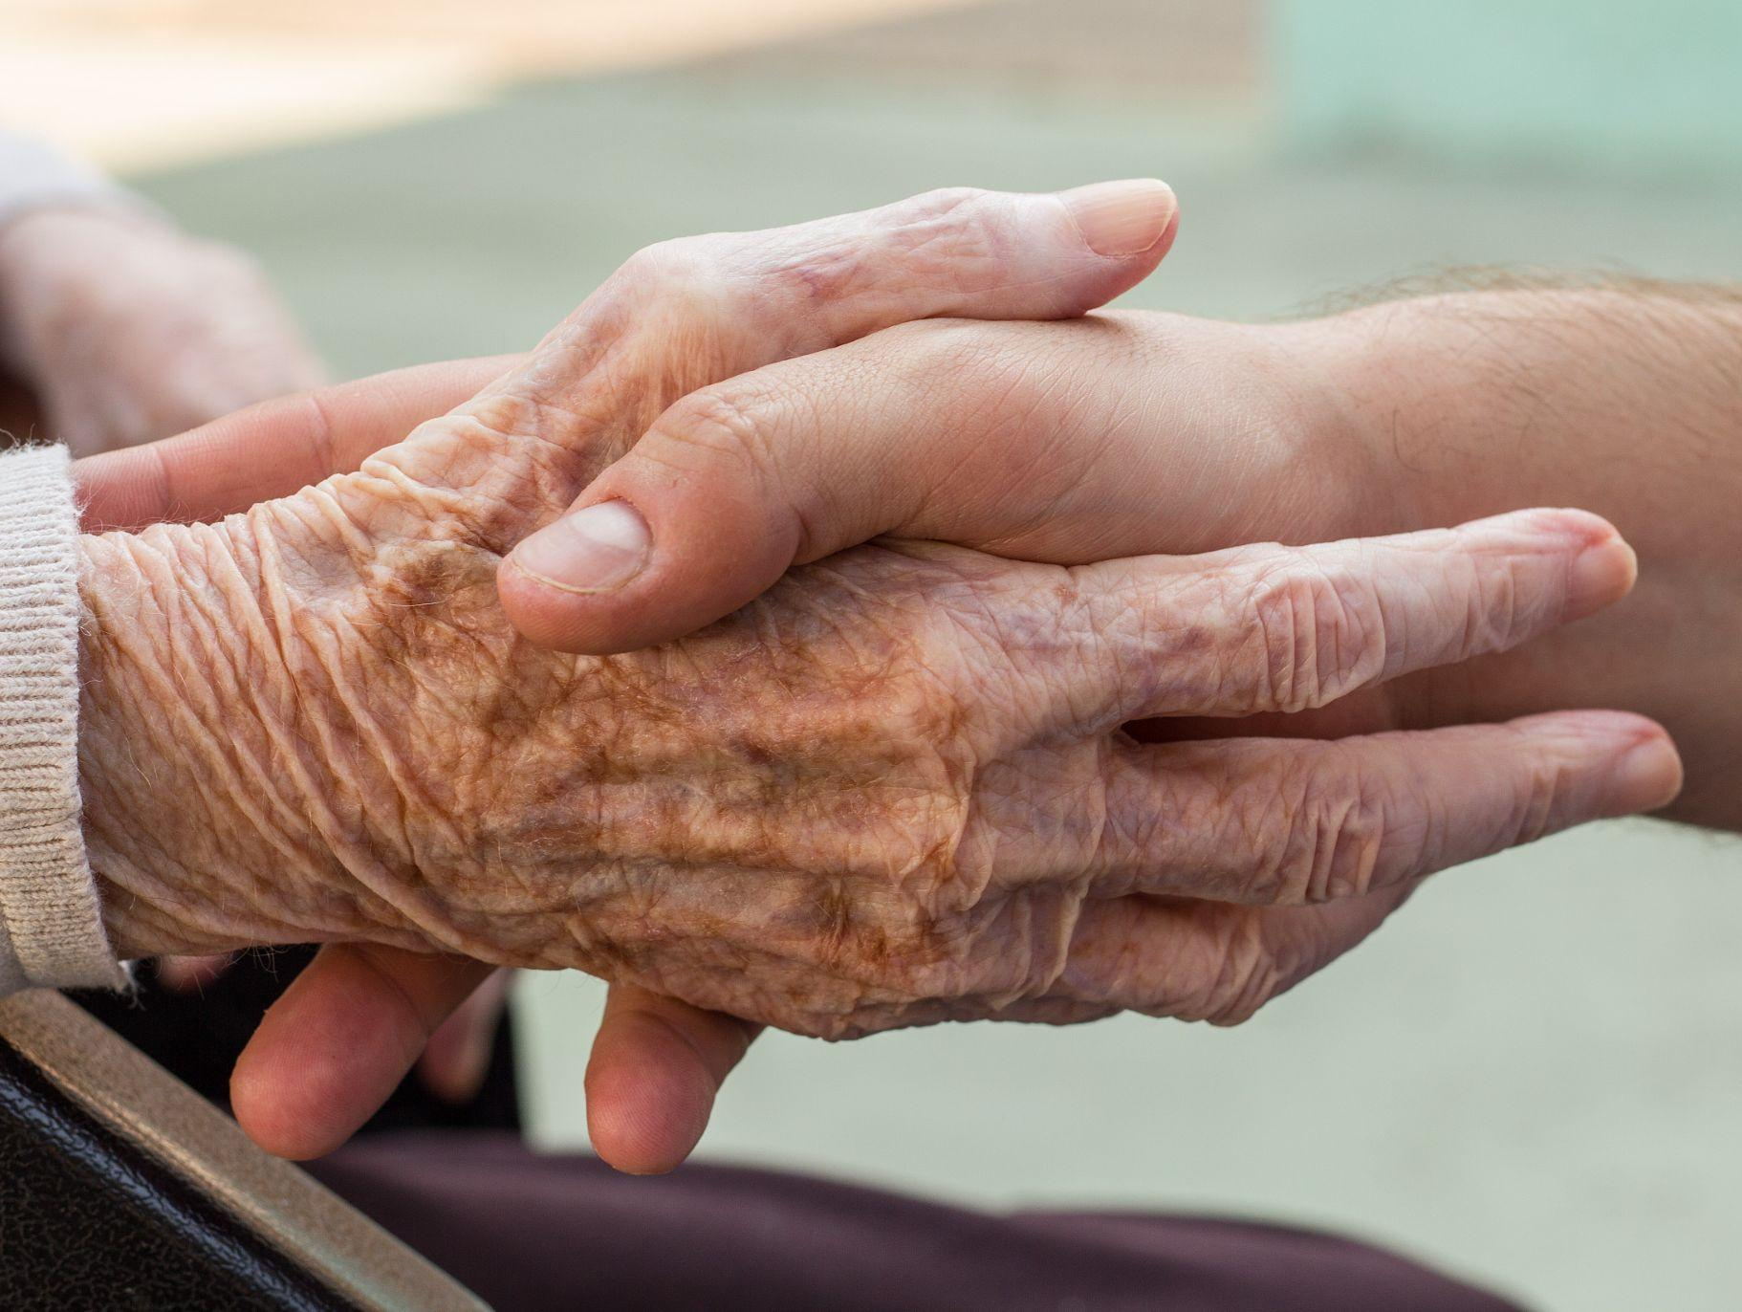
Papa je rekao da treba poticati molitvu adoracije, klanjanja. To je okolnost koja me dotakla. Vjerujem da nas papa Franjo želi podsjetiti da je život u Kristu u biti i prije svega otvaranje svakoga srca i uma za slušanje glasa Duha, za klanjanje Kristovu licu koje nas otvara nedokučivom otajstvu Očeve ljubavi. A to znači "adoracija". Odnosno, biti otvoreni, zahvalni, svjesni da sve primamo iz Očeve ljubavi, da on prvi ljubi nas i da smo, posljedično, pozvani slušati druge i drugima uzvratiti njegovu ljubav. Evo, to je korijen crkvenog života, a također korijen sinodskog procesa.
(monsinjor Piero Coda, član Teološke komisije Sinode 2021.-2023. i nedavno imenovani glavni tajnik Međunarodne teološke komisije)

Slide 3
Tijek susreta
Molitva i pjesma
Razmatranje biblijskog teksta
Središnji dio
Uvod u temu
Rasprava u manjim skupinama
Stanka
Predstavljanje rada manjih skupina
Osvrt i sinteza
Analiza
Završetak
Molitva i pjesma
Produbljivanje
Početak

Slide 4
1. Od sva se četiri vjetra
Crkva sabire sveta
u živi božji hram:
Krist joj je glava,
Duh Božji snaga,
Marija Mati, a nebo dom.
Kako je dobro, kako je lijepo
zajedno biti u domu Tvom.

Slide 5
/: Ti dao si nam čvrstu riječ, daj nam svima Duha svog! Ne napuštaj nas nikada, daj nam svima Duha svog! :/
Notes:
32 – Daj nam svima Duha svog (Pripjev)

Slide 6
1
S nama ostani do konca sviju vjekova, daj nam svima Duha svog! Daj nam snage da Ti vjerujemo dovijeka, daj nam svima Duha svog!
Ti dao si nam čvrstu riječ, daj nam svima Duha svog! Ne napuštaj nas nikada, daj nam svima Duha svog!
Notes:
32 – Daj nam svima Duha svog (1. kitica)

Slide 7
2
Prijateljstvo svoje već nam sada daješ Ti, daj nam svima Duha svog! Kao djeca Tvoga Oca već smo priznati, daj nam svima Duha svog!
Ti dao si nam čvrstu riječ, daj nam svima Duha svog! Ne napuštaj nas nikada, daj nam svima Duha svog!
Notes:
32 – Daj nam svima Duha svog (2. kitica)

Slide 8
3
Svaki dan Ti želim reći: Daj nam Duha svog, daj nam svima Duha svog! Koji život daje i put Ocu kazuje, daj nam svima Duha svog!
Ti dao si nam čvrstu riječ, daj nam svima Duha svog! Ne napuštaj nas nikada, daj nam svima Duha svog!
Notes:
32 – Daj nam svima Duha svog (3. kitica)

Slide 9
1
Hajdemo zajedno moliti Gospoda, On će nas slušati, s Njime smo jedno mi. Hajdemo zajedno dobri i zločesti, živimo zajedno!
/: Sa Njime zajedno smo svi i prijatelji mi, s Njime smo radosni, u jednoj vjeri živimo po kojoj znademo da Krist je Božji Sin! :/
Notes:
55 – Hajdemo zajedno (1. kitica)

Slide 10
2
Hajdemo k Isusu, On je naš voditelj, On ide ispred nas, na putu vječnosti. Hajdemo k Isusu, mladi i stariji, na putu k vječnosti!
/: Sa Njime zajedno smo svi i prijatelji mi, s Njime smo radosni, u jednoj vjeri živimo po kojoj znademo da Krist je Božji Sin! :/
Notes:
55 – Hajdemo zajedno (2. kitica)

Slide 11
Hvaljen budi, o Bože, Kralju naš, nek' Te slavi čitav život moj! Ova hvala nek' bude naš najljepši dar, divna djela učinio si nam!
Slavljen budi, o Pobjedniče naš, s Tobom uvijek pobjeđujemo mi! Svoga Svetoga Duha Ti izlij na nas, cijelom svijetu došao je spas!
Notes:
61 – Hvaljen budi, o Bože, Kralju naš (Pripjev)

Slide 12
1
Tvoj pogled nam svijetli kroz mrak
i ruka pokazuje put!
Tvoje brižno uho sluša
naše molitve glas,
rosa milosti spušta se na nas!
Notes:
61 – Hvaljen budi, o Bože, Kralju naš (1. kitica)

Slide 13
Hvaljen budi, o Bože, Kralju naš, nek' Te slavi čitav život moj! Ova hvala nek' bude naš najljepši dar, divna djela učinio si nam!
Slavljen budi, o Pobjedniče naš, s Tobom uvijek pobjeđujemo mi! Svoga Svetoga Duha Ti izlij na nas, cijelom svijetu došao je spas!
Notes:
61 – Hvaljen budi, o Bože, Kralju naš (Pripjev)

Slide 14
2
U Bogu je samo moj mir,
u Njemu je jedino spas!
Samo On je moja nada,
moja pjesma, moja hrid,
sva sigurnost života mog!
Notes:
61 – Hvaljen budi, o Bože, Kralju naš (2. kitica)

Slide 15
Hvaljen budi, o Bože, Kralju naš, nek' Te slavi čitav život moj! Ova hvala nek' bude naš najljepši dar, divna djela učinio si nam!
Slavljen budi, o Pobjedniče naš, s Tobom uvijek pobjeđujemo mi! Svoga Svetoga Duha Ti izlij na nas, cijelom svijetu došao je spas!
Notes:
61 – Hvaljen budi, o Bože, Kralju naš (Pripjev)

Slide 16
Stojimo pred tobom, Duše Sveti,
sabrani u tvoje ime.
Povjeravamo se samo tebi da nas vodiš:
nastani se u srcima našim,
pokaži nam put kojim nam je ići
i nauči nas njime pravo hoditi.

Slide 17
Slabi smo i grešni, ali ti nas čuvaj
da ne budemo nositelji nesklada.
Ne dopusti da nas neznanje
odvede na pogrešan put
i da površnost ravna našim djelima.

Slide 18
Udijeli nam da u tebi pronađemo
mjesto jedinstva
kako bismo zajedno kročili
prema vječnomu životu,
ne udaljujući se nikada od puta istine
ni od onoga što je ispravno.

Slide 19
Za sve to molimo tebe, koji djeluješ na svakome mjestu i u svakome vremenu,
u zajedništvu s Ocem i Sinom,
u vijeke vjekova.
Amen.

Slide 20
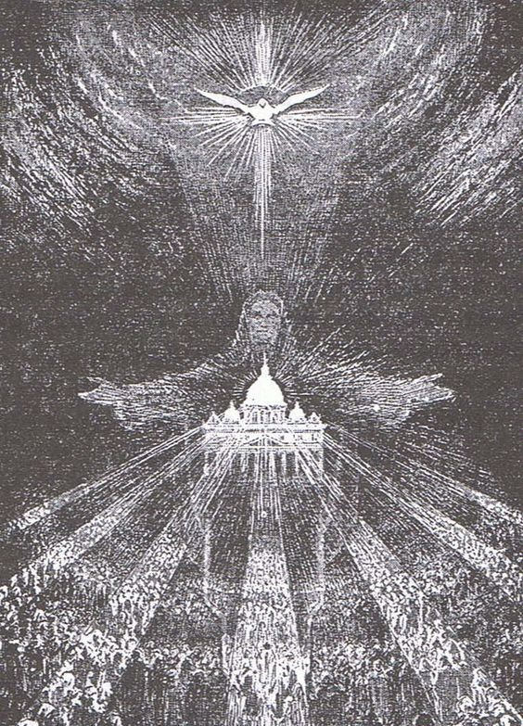
Doista, kao što je tijelo jedno te ima mnogo udova, a svi udovi tijela iako mnogi, jedno su tijelo – tako i Krist. Ta u jednom Duhu svi smo u jedno tijelo kršteni, bilo Židovi, bilo Grci, bilo robovi, bilo slobodni. I svi smo jednim Duhom napojeni. Ta ni tijelo nije jedan ud, nego mnogi. Rekne li noga: »Nisam ruka, nisam od tijela«, zar zbog toga nije od tijela? I rekne li uho: »Nisam oko, nisam od tijela«, zar zbog toga nije od tijela? Kad bi sve tijelo bilo oko, gdje bi bio sluh? Kad bi sve bilo sluh, gdje bi bio njuh? A ovako, Bog je rasporedio udove, svaki od njih u tijelu, kako je htio. Kad bi svi bili jedan ud, gdje bi bilo tijelo? A ovako, mnogi udovi – jedno tijelo! Ne može oko reći ruci: »Ne trebam te«, ili pak glava nogama: »Ne trebam vas.« Naprotiv, mnogo su potrebniji udovi tijela koji izgledaju slabiji. A udove koje smatramo nečasnijima, okružujemo većom čašću. I s nepristojnima se pristojnije postupa, a pristojni toga ne trebaju. Nego, Bog je tako sastavio tijelo da je posljednjem udu dao izobilniju čast da ne bude razdora u tijelu, nego da se udovi jednako brinu jedni za druge. I ako trpi jedan ud, trpe zajedno svi udovi; ako li se slavi jedan ud, raduju se zajedno svi udovi. A vi ste tijelo Kristovo i, pojedinačno, udovi.
(1Kor 12,12- 27)

Slide 21
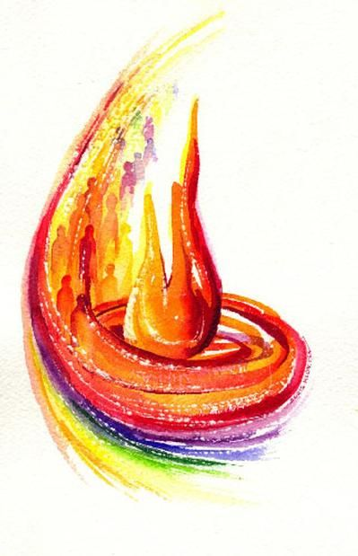
slušati jedni druge
dijeliti iskustva
razlučiti na što nas potiče Duh Sveti

Slide 22
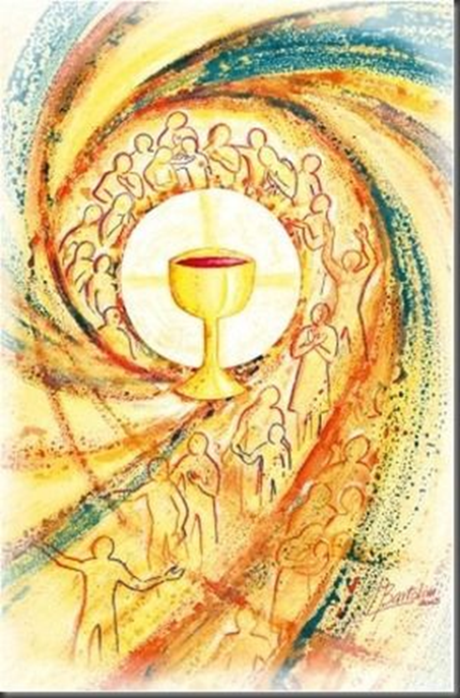
dijeliti odgovornost za zajedničko poslanje
slavlje
autoritet i sudjelovanje

Slide 23
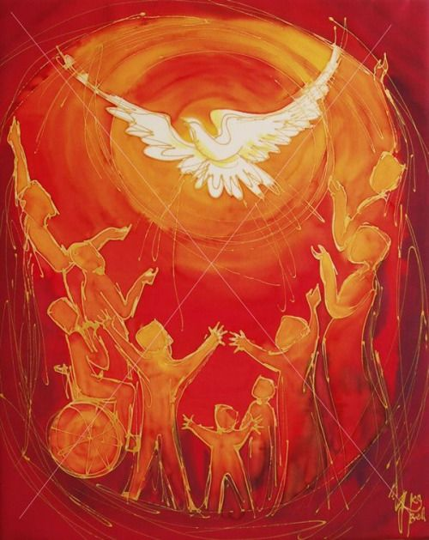
CRKVA
JE
ŽIVO TIJELO
MISTIČNO TIJELO KRISTOVO
NIJE
humanitarna organizacija
politička stranka
kulturno udruženje
NAROD NA PUTU

Slide 24
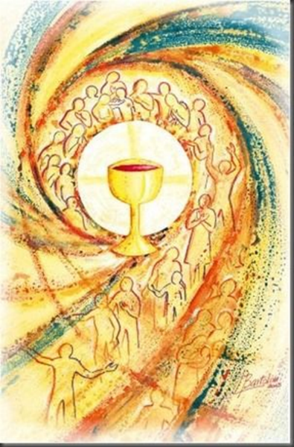
CRKVA = MISTIČNO TIJELO KRISTOVO
Glava toga Tijela je Krist, a mi smo udovi toga Tijela po krštenju.
različitost službi i darova (karizmi), ali jedinstvo poslanja međusobno upotpunjavanje zvanja, službi i odgovornosti vjernici laici su suradnici (svećenika) u pastoralu, ali oni su i suodgovorni za Crkvu te su svi vjernici (laici i zaređeni) pozvani aktivno sudjelovati u životu Crkve zbog krsnog biljega

Slide 25
CRKVA JE ZAJEDNICA KOJA JE PO SVOME USTROJSTVU HIJERARHIJSKA
pastiri (rimski biskup, zbor biskupa, svećenstvo) autentični čuvari, tumači i svjedoci vjere cijele Crkve
dioništvo vjernika laika u Kristovoj kraljevskoj, svećeničkoj i proročkoj službi događa se sakramentom krštenja, odnosno participiranjem Kristova vjernika u općem svećeništvu koje nosi odgovornost u suradnji s ministerijalnim svećeništvom (klerom)

Slide 26
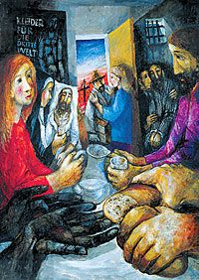
EUHARISTIJA – LITURGIJSKO SLAVLJE
»Zajednički hod« moguć je samo ako se temelji na zajedničkome slušanju Božje riječi i na slavljenju euharistije.
(Vademecum 2021.)

Slide 27
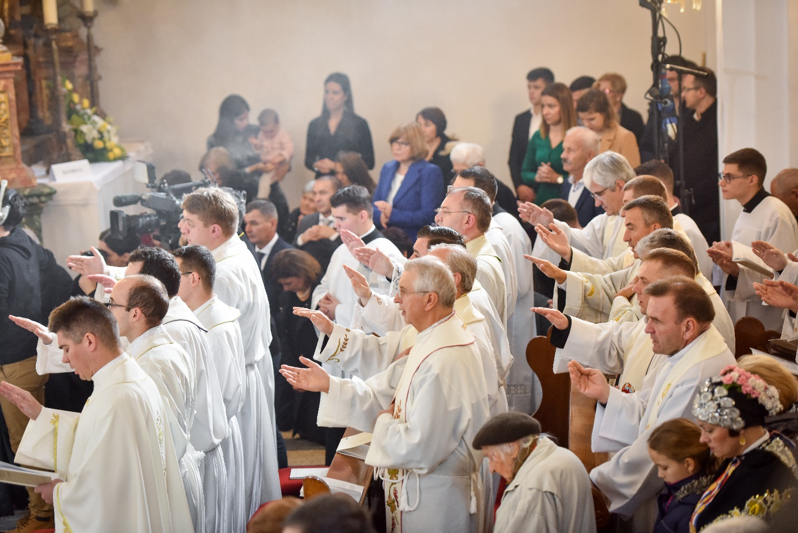
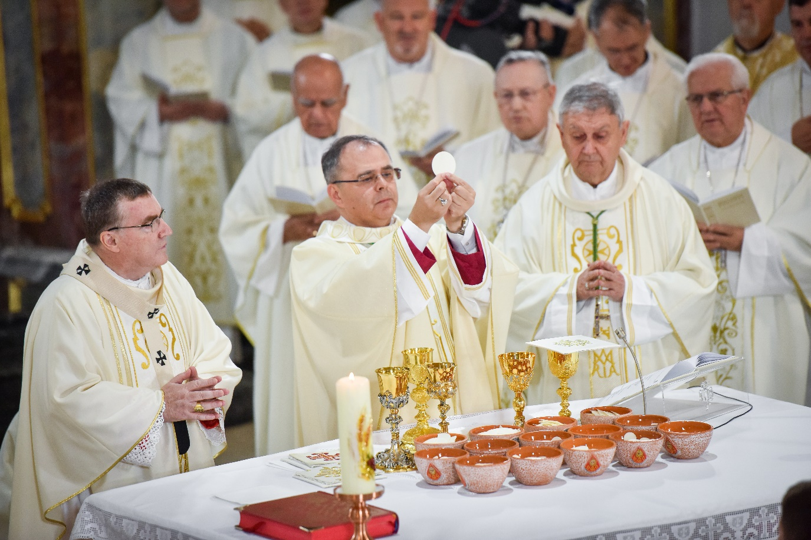
EUHARISTIJA – LITURGIJSKO SLAVLJE
naše zajedništvo s Kristom i nas međusobno se događa u euharistiji
u srcu svake župne zajednice, okupljanje je oko liturgijskog slavlja
svaki član Crkve pozvan je na aktivno sudjelovanje u liturgijskom slavlju koje čini Crkvu živom

Slide 28
Rasprava u manjim skupinama
Cilj biskupijske etape sinodskoga hoda jest savjetovati se s Božjim narodom kako bi se sinodski proces ostvario slušanjem svih krštenih.
Sazivanjem ove Sinode papa Franjo poziva sve krštene da sudjeluju u ovom sinodskom procesu koji počinje na biskupijskoj razini.
(Vademecum)
slavlje
dijeliti odgovornost za zajedničko poslanje
autoritet i sudjelovanje

Slide 29
- stanka -

Slide 30
Predstavljanje rada manjih skupina
slavlje
Cilj je ove Sinode osluškivati, u zajedništvu svega Božjeg naroda, ono što Duh Sveti govori Crkvi.
(Vademecum)
dijeliti odgovornost za zajedničko poslanje
autoritet i sudjelovanje

Slide 31
Pod obranu se Tvoju utječemo, sveta Bogorodice.
Ne odbij nam molbe u potrebama našim,
nego nas od svih pogibli uvijek oslobodi.
Djevice slavna i blagoslovljena,
Gospođo naša,
Posrednice naša,
Zagovornice naša!
Sa svojim nas Sinom pomiri,
svojemu nas Sinu preporuči,
svojemu nas Sinu izruči.
Amen.
Molitveni završetak

Slide 32
Do nebesa nek se ori
naših grudi gromki glas!
Neka jeknu rajski dvori,
nek nas čuje Isus Spas:
Isukrste, Srcu tvom
s nama naš se kune dom:
Dušom, tijelom vijek sam tvoj,
za krst časni bijuć boj!
Notes:
78 – Kad god blagujemo ovaj kruh (2. kitica)

Slide 33
Čujte, puci, širom svijeta,
oci naši čujte sad!
čujte, sluge pakla kleta,
kako Hrvat kliče mlad!
Isukrste, Srcu tvom
s nama naš se kune dom:
Dušom, tijelom vijek sam tvoj,
za krst časni bijuć boj!
Notes:
78 – Kad god blagujemo ovaj kruh (2. kitica)

Slide 34
1
Kao Marija da Te ljubim,
Tvoju Riječ da čuvam ja.
Kao Marija da je nosim
sred srca svojega.
Samo Tebi da se klanjam,
samo Tebi predam sve,
da Te ljubim srcem cijelim,
kao Marija, Isuse.
Notes:
81 – Kao Marija (1. kitica)

Slide 35
2
Kao Marija da Te ljubim,
Tvoju bol da dijelim ja.
Kao Marija da Te pratim,
sve do križa Tvojega.
Samo Tebi da se klanjam,
samo Tebi predam sve,
da Te ljubim srcem cijelim,
kao Marija, Isuse.
Notes:
81 – Kao Marija (2. kitica)

Slide 36
3
Kao Marija da Te ljubim,
Tvoj put da slijedim ja.
Kao Marija da Ti služim,
da Ti predam život sav.
Samo Tebi da se klanjam,
samo Tebi predam sve,
da Te ljubim srcem cijelim,
kao Marija, Isuse.
Notes:
81 – Kao Marija (3. kitica)

Slide 37
Kruh svoj s gladnim dijeli, tužna razveseli, bolesna pohodi, sljepca k cilju vodi! Milosti je čas, Isus zove nas! Milosti je čas, Isus zove nas!

Slide 38
Žedna vodom poji, tjeskobna spokoji, samotnom pristupi, srca ne otupi. Milosti je čas, Isus zove nas! Milosti je čas, Isus zove nas!

Slide 39
Mira tvorac budi, nikoga ne sudi, potlačena brani, Blagi sad su dani. Milosti je čas, Isus zove nas! Milosti je čas, Isus zove nas!

Slide 40
Protivnika ljubi, nadanja ne gubi. Kristu budi vjeran, Duhom naprijed tjeran. Milosti je čas, Isus zove nas! Milosti je čas, Isus zove nas!

Slide 41
1
Krist jednom stade na žalu
tražeć' ljude za velika djela;
da love srca božanskom riječi.
O, Bože, zar si pozvao mene?
Tvoje usne moje rekoše ime.
Svoju lađu sada ostavljam žalu,
odsad idem kamo šalješ me Ti.
Notes:
85 – Krist na žalu (1. kitica)

Slide 42
2
Ja sam siromašan čovjek,
moje blago su predanost Tebi
i srce čisto da idem s Tobom.
O, Bože, zar si pozvao mene?
Tvoje usne moje rekoše ime.
Svoju lađu sada ostavljam žalu,
odsad idem kamo šalješ me Ti.
Notes:
85 – Krist na žalu (2. kitica)

Slide 43
3
Ti trebaš dlanove moje,
moga srca ražaren plamen
i kaplje znoja, samoću moju.
O, Bože, zar si pozvao mene?
Tvoje usne moje rekoše ime.
Svoju lađu sada ostavljam žalu,
odsad idem kamo šalješ me Ti.
Notes:
85 – Krist na žalu (3. kitica)

Slide 44
4
Ti i ja krećemo danas
lovit' srca na moru života,
a mreža bit' će riječ Božja prava.
O, Bože, zar si pozvao mene?
Tvoje usne moje rekoše ime.
Svoju lađu sada ostavljam žalu,
odsad idem kamo šalješ me Ti.
Notes:
85 – Krist na žalu (4. kitica)

Slide 45
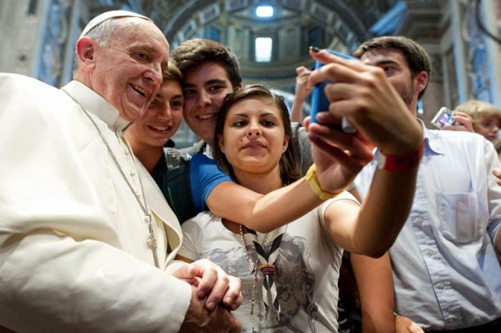
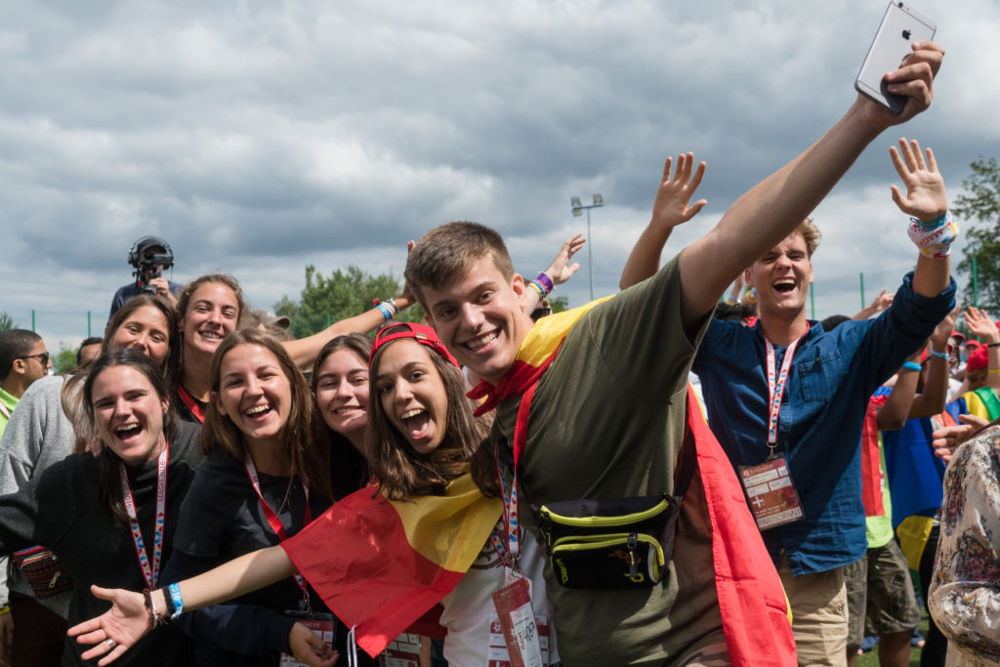
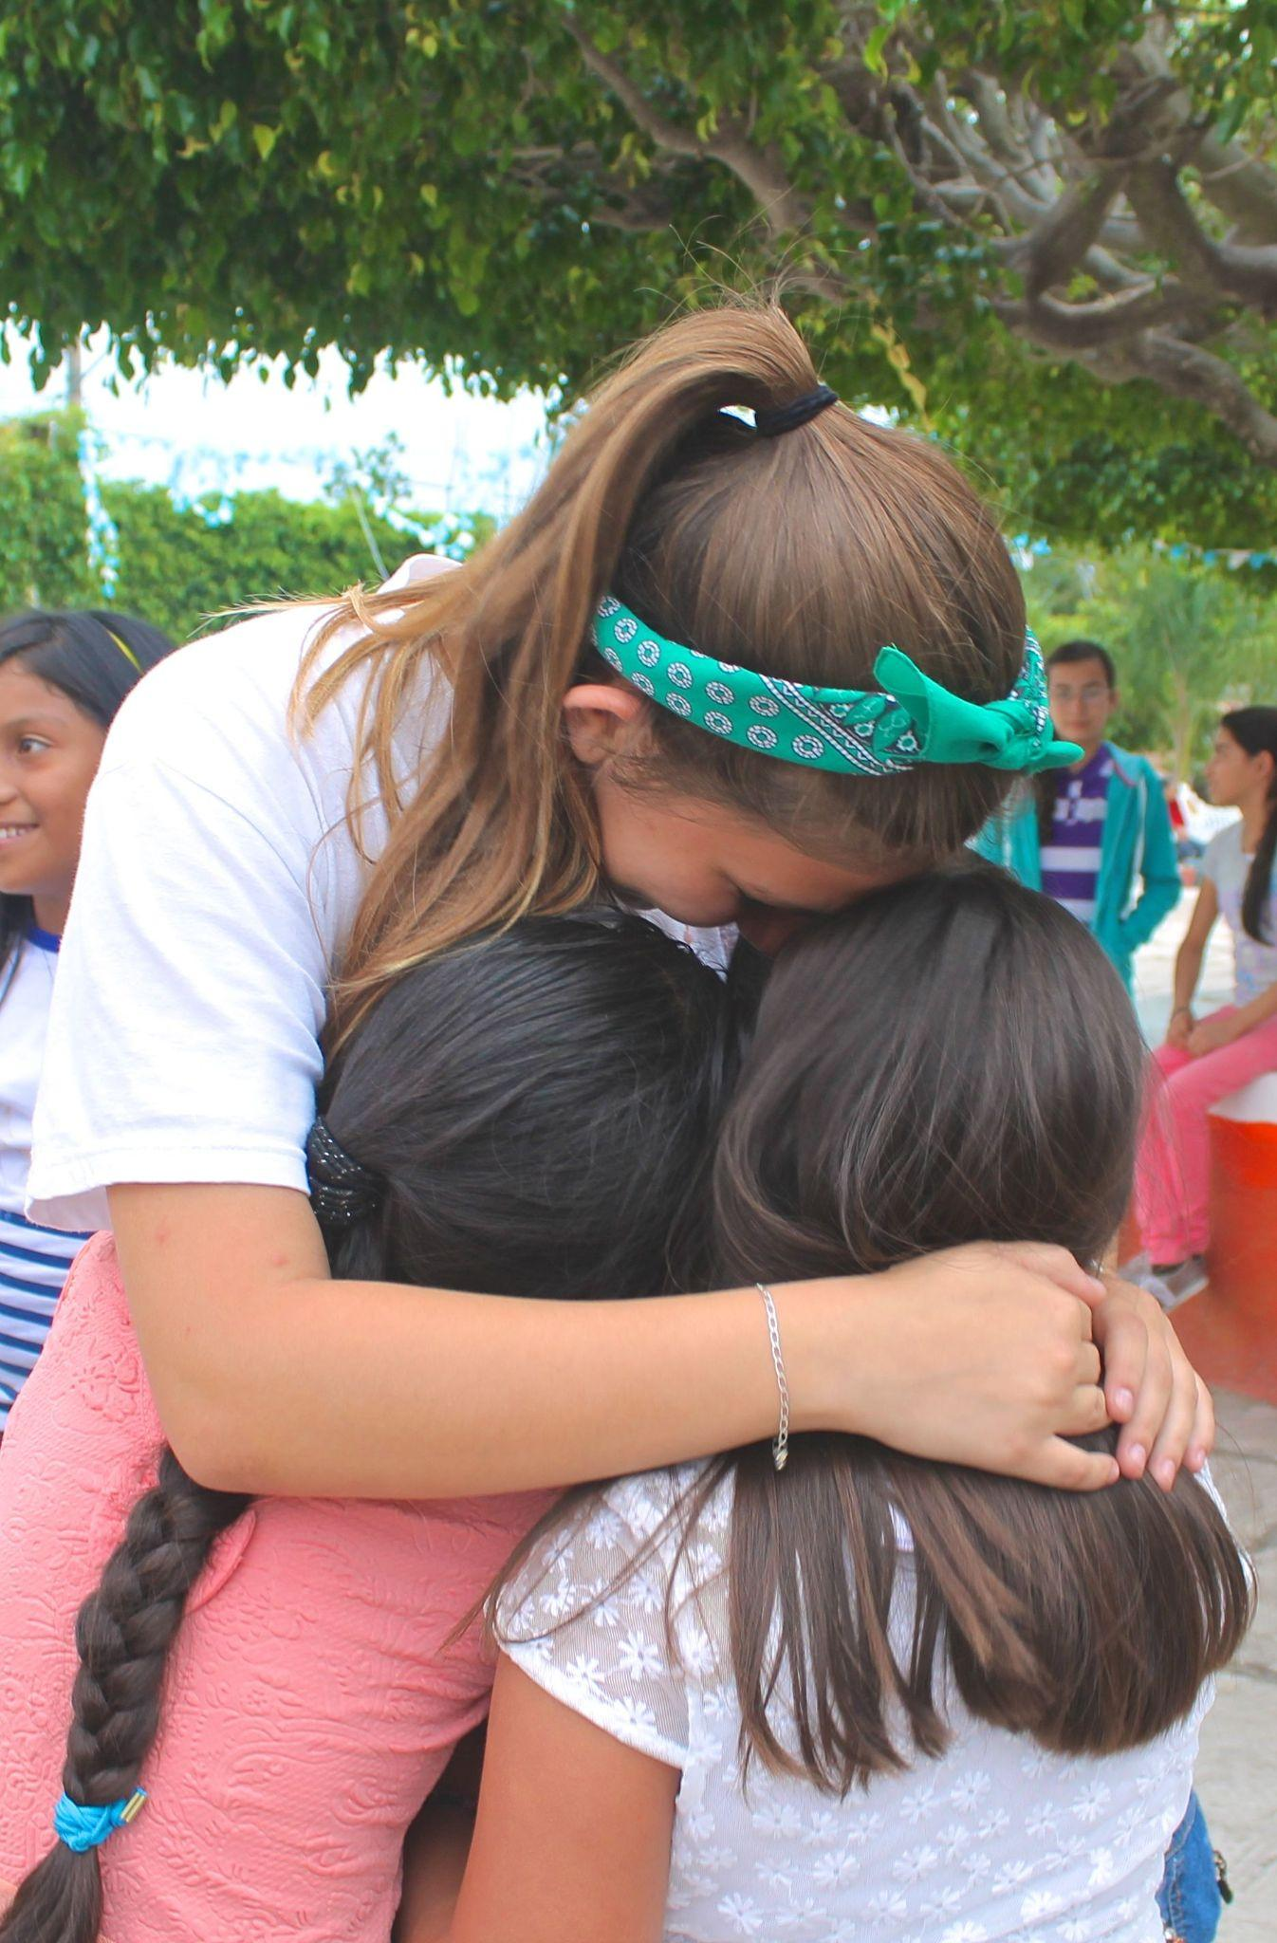
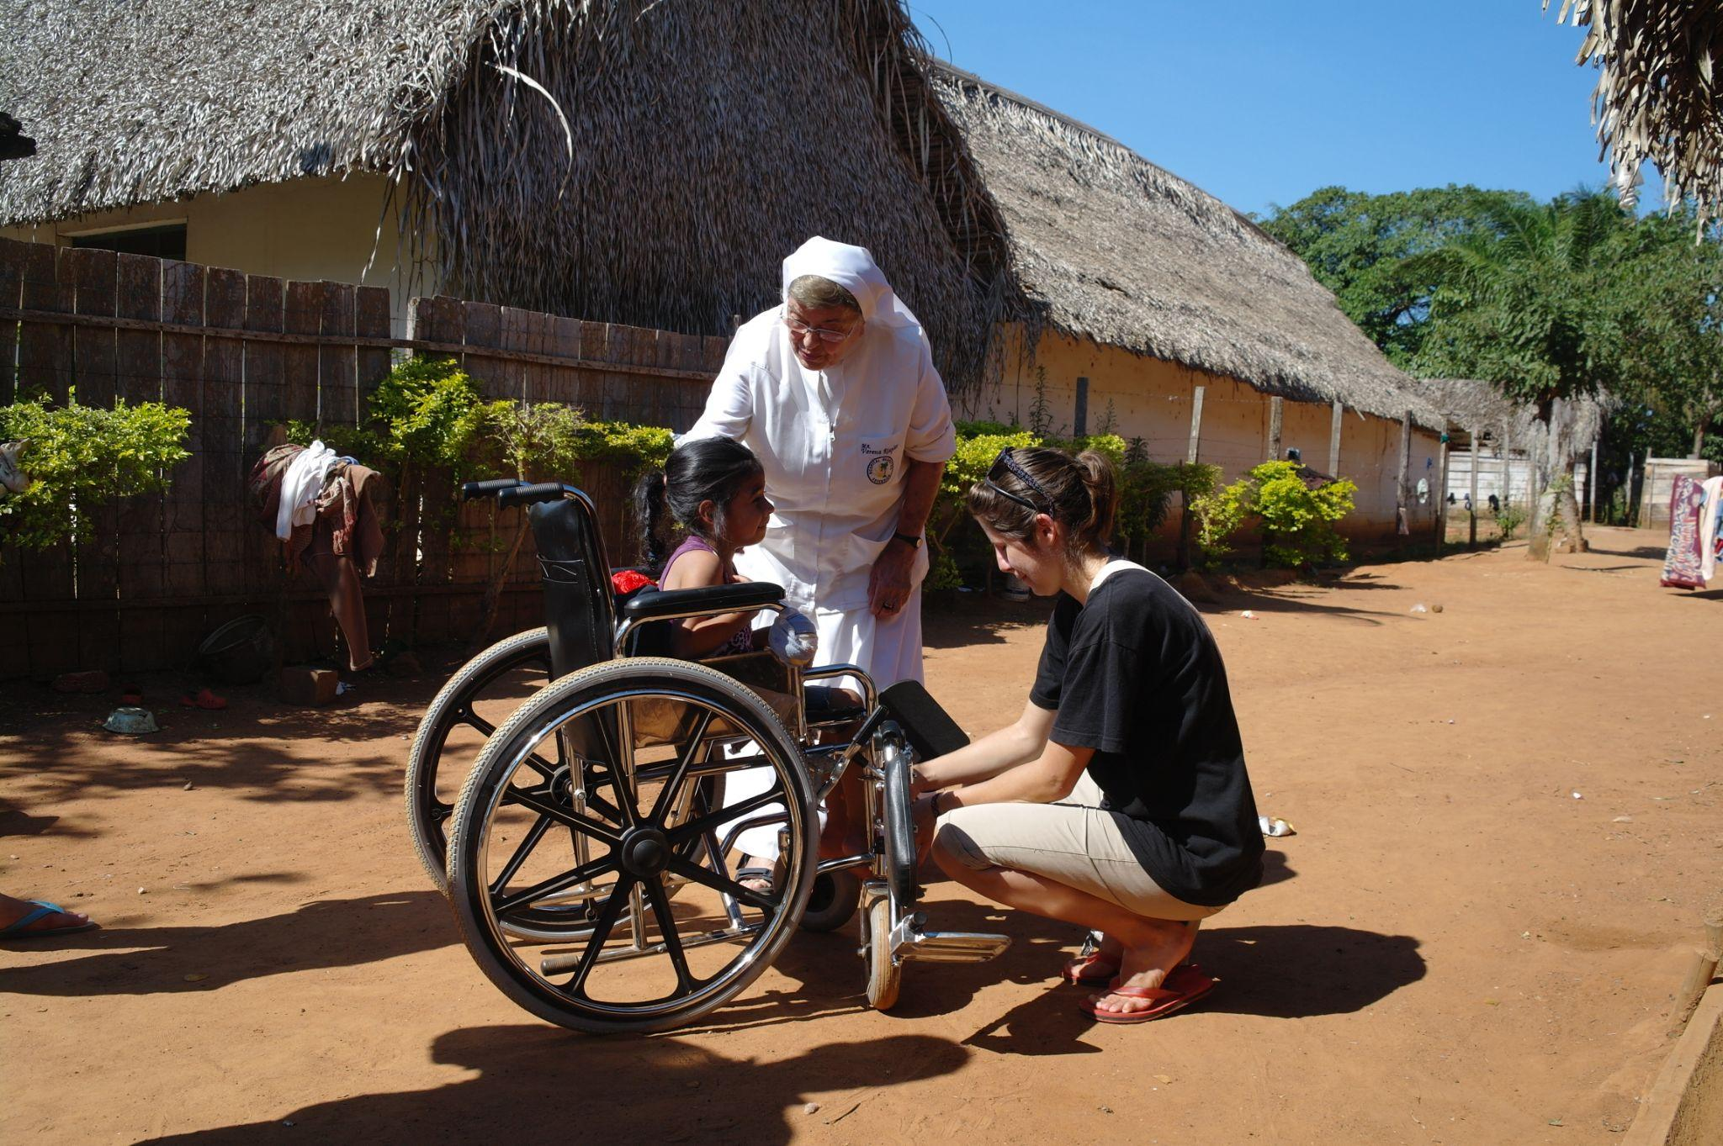
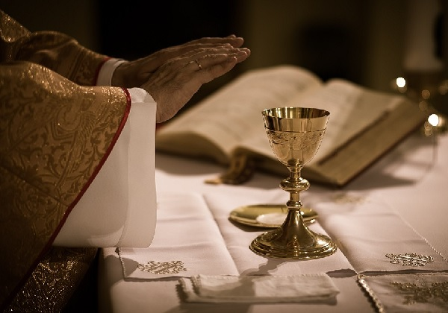
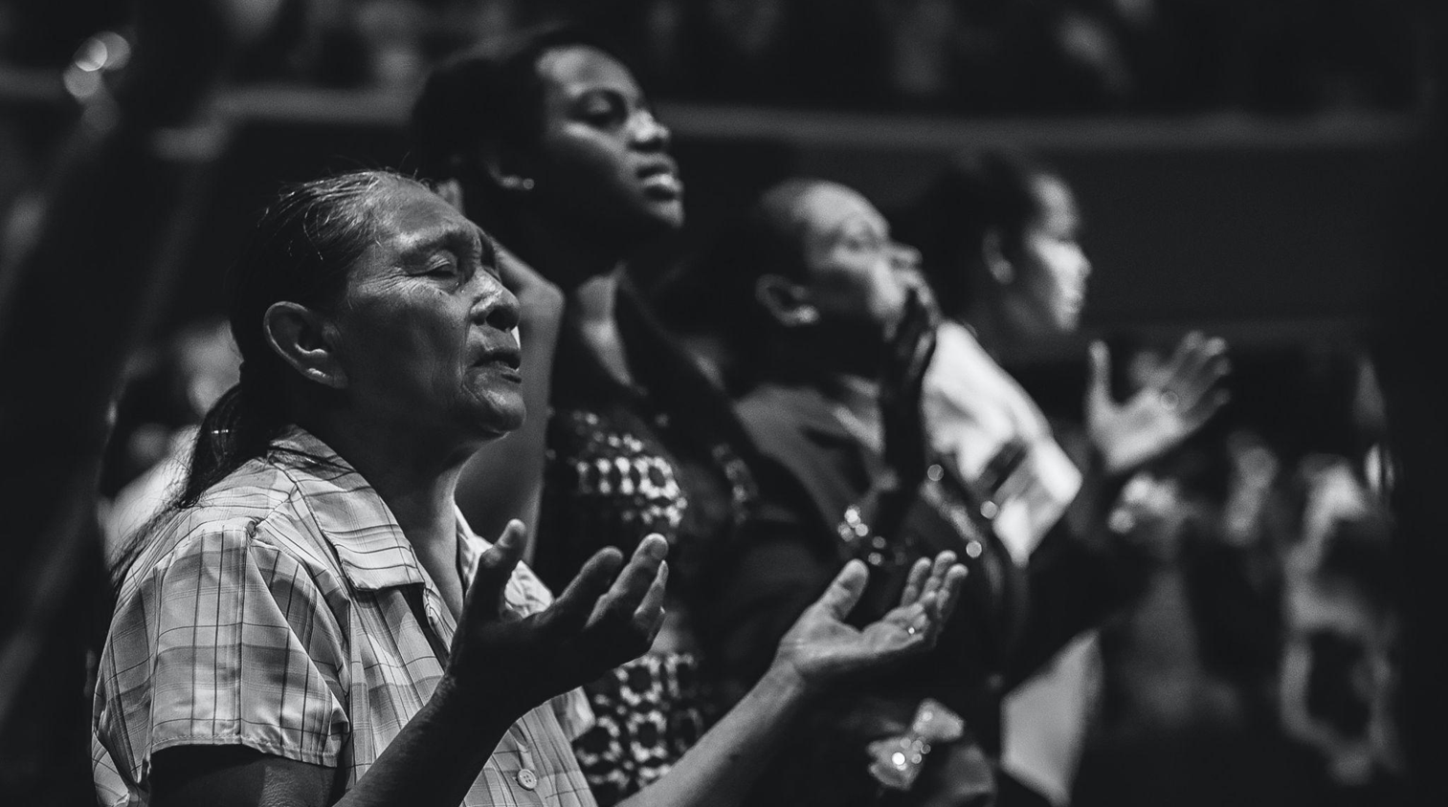
Kad ćemo se opet susresti?

